Slide 1
Una guida per valutare l'affidabilità delle tecnologie
Roberto Meneghello Dipartimento di Tecnica e Gestione dei Sistemi Industriali Università di Padova
We need to be sure that whatever is going to be produced is going to be consistent, safe, and of high quality. We need to be able to formalize the rules and the ways that we make things with additive manufacturing and that’s why standards are so critical.
Ralph Resnik

Slide 2
Introduzione al concetto di AFFIDABILITA’
Definizione
la probabilità che un dispositivo, o sistema (di produzione) svolga la sua (specifica) funzione per un determinato periodo di tempo in condizioni definite
Nascita
$≈$1952
Probabilità
Misura statistica
Guasto
Riduzione/ interruzione della funzione
Scopo
Prevedere la durata della vita utile di un prodotto/processo/servizio
Rilevanza
Sicurezza, Qualità e Costi
Ambiente, operatori, utente
Roberto Meneghello, Università di Padova – 25.11.2023

Slide 3
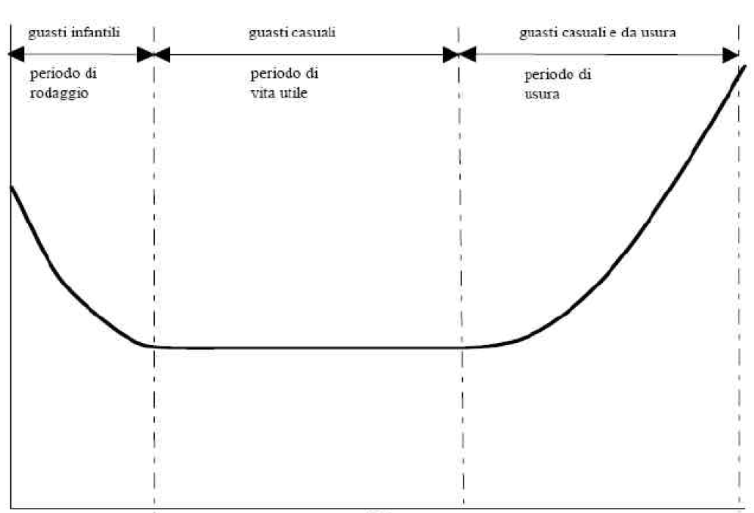
Ancora su AFFIDABILITA’ - GUASTO
Affidabilità
Guasto
Descrivere una funzione specifica
Stabilire cond. operative e ambientali
Identificare un tempo di funzionamento
Valutare diagnostica /manutenzione
Riduzione della prestazione della funzione o interruzione della funzione
 | Criterio di guasto
 | ENTITA’ | IMPATTO | VITA
Tipo di guasto | Parziale | Secondario | Infantile
 | Totale | Primario | Casuale
 | Intermittente | Critico | Da usura
vita utile
rodaggio
invecch.
Difetto intrinseco
Non controllabile
Degrado
infantili
da usura
Tasso di guasto
casuali
tempo
Roberto Meneghello, Università di Padova – 25.11.2023

Slide 4
AFFIDABILITA’ e PRESTAZIONE
Misura dell’Affidabilità
Sistema di produzione/prodotto
Tecnologia
Dispositivo
ALTA Aff.
N_{v}(t)
Prog+costr+assembl.
Materiali ‘resistenti’
Applicazioni cl. gravose
Complessità geometrica
Precisione elevata
R(t)
F(t)
Costo
Manutenzione
ALTA Prestazione
N_{v}(t)
f(t)
MTBF
λ(t)
N_{g}(t)
MTTF
BASSA Aff.
N₀
Materiali ‘teneri’
Applicazioni cl. non gravose/permanenti
Geometrie semplici/non estese
Precisione medio/bassa
Costo
Controllo Manutenzione
BASSA Prest.
Roberto Meneghello, Università di Padova – 25.11.2023

Slide 5
AFFIDABILITA’ e WORKFLOW DIGITALE
Progettazione
Produzione
Finitura
Scansione
Programmazione
Post-prod.
FILE STL
FILE CAD
FILE CAM
PART S-F
PART P-P
PART F
Roberto Meneghello, Università di Padova – 25.11.2023

Slide 6
Valutazione di CONFORMITA’ per l’AFFIDABILITA’
Modello di studio: Round Robin Test ISO/ASTM TR52917
Variabili e livelli
Partecipanti
- Fornitori servizi
- Laboratori ODT
Operatore
- Base
- Esperto
Tecnologie AM
- PBF-LB (SLM)
- VAT (SLA-DML)
- altri
Finitura
- Trat. termici
- Trat. meccanici
- Rivestimenti
- altri
Materiali
- Metalli
- Polimeri
- Ceramici
Software
- Proprietario
- Multipiattaforma
Post-Processing
- Trat. termici
- Trat. meccanici
- altri
Informazioni
Marca/modello Condizioni operative
Condizioni ambientali
Stato di manut./calibr.
Monitoraggio in-process
Set-up
Interruzioni del ciclo di lav.
…
Tipo di servizio Tipo di dispositivo
Condizioni applicative
…
Percorso formativo Esperienza
…
Tecnologia
Condizioni operative
Condizioni ambientali
Parametri di trattamento
Materiali Interruzioni del ciclo di lav.
…
Tipo di dispositivo
Condizioni di stoccaggio
…
Default set-up Custom set-up
Funzionalità adottate
…
Tecnologia
Condizioni operative
Condizioni ambientali
Parametri di trattamento Interruzioni del ciclo di lav.
…
Roberto Meneghello, Università di Padova – 25.11.2023

Slide 7
Valutazione di CONFORMITA’ per l’AFFIDABILITA’
Scenario 1
Scenario 2
Scenario 3
Fase
- Funz. spec.
- Durata fase
X% operatore
Y% sw+hw
Fase 3+4+5
- Funz. spec.
- Durata t₃+t₄+t₅
Input NOM fase 3
Output REA fase 5
Fasi tutte
- Funz. spec.
- Durata totale
Input NOM fase 1
Output DISPOSITIVO REALE
Input NOMINALE
Output REALE
Condizioni
- Ambientali
- Operative
es. File STL
es. Progettazione
es. File CAD
es. File STL
es. Intero Processo
es. Part F
Roberto Meneghello, Università di Padova – 25.11.2023

Slide 8
Valutazione di CONFORMITA’ per l’AFFIDABILITA’
Scenario A
Dispositivo di riferimento
Dispositivo reale
numerosità x
Indagine sperimentale
Input NOMINALE
Output REALE
Geometriche
Meccaniche
Altre TBD
e/o
Fase
numerosità y
Scenario B
Campione di riferimento
Campione reale
es. File STL
es. Produzione
es. Part S-F
Roberto Meneghello, Università di Padova – 25.11.2023

Slide 9
Valutazione di CONFORMITA’ per l’AFFIDABILITA’
Piano di lavoro
Progettazione del RRS (Round-Robin Study)
Programma di dettaglio pre-studio e studio completo
Entro 2-3 mesi
Reclutamento partecipanti
Raccolta manifestazione di interesse e adesione partecipanti
Entro 4 mesi
Svolgimento dello studio preliminare
Studio di fattibilità su scenario 2 e 3 partecipanti
Entro 6 mesi
Avvio dello studio completo
Programma finale e avvio studio completo
Entro TBD mesi
Importante !!! Aspetti economici per i partecipanti nessun costo di partecipazione - nessun rimborso (tempo e materiale)
Roberto Meneghello, Università di Padova – 25.11.2023

Slide 10
Grazie per l’attenzione
obv@pd.cna.it
Sandro Storelli, Osservatorio Biomedicale Veneto – 25.11.2023

